Slide 1

SIS 420 – INTELIGENCIA ARTIFICIAL
UNIVERSIDAD MAYOR REAL Y PONTIFICIAL DE SAN FRANCISCO XAVIER DE CHUQUISACA
FACULTAD DE CIENCIA Y TECNOLOGIA
INGENIERIA DE SISTEMAS,
INGENIERIA EN CIENCIAS DE LA COMPUTACION E
INGENIERIA EN DISENO Y ANIMACION DIGITAL
BUSQUEDAS CON ADVERSARIOS
Ing. Carlos Walter Pacheco Lora Ph.D.
SUCRE – BOLIVIA, 2022

Slide 2
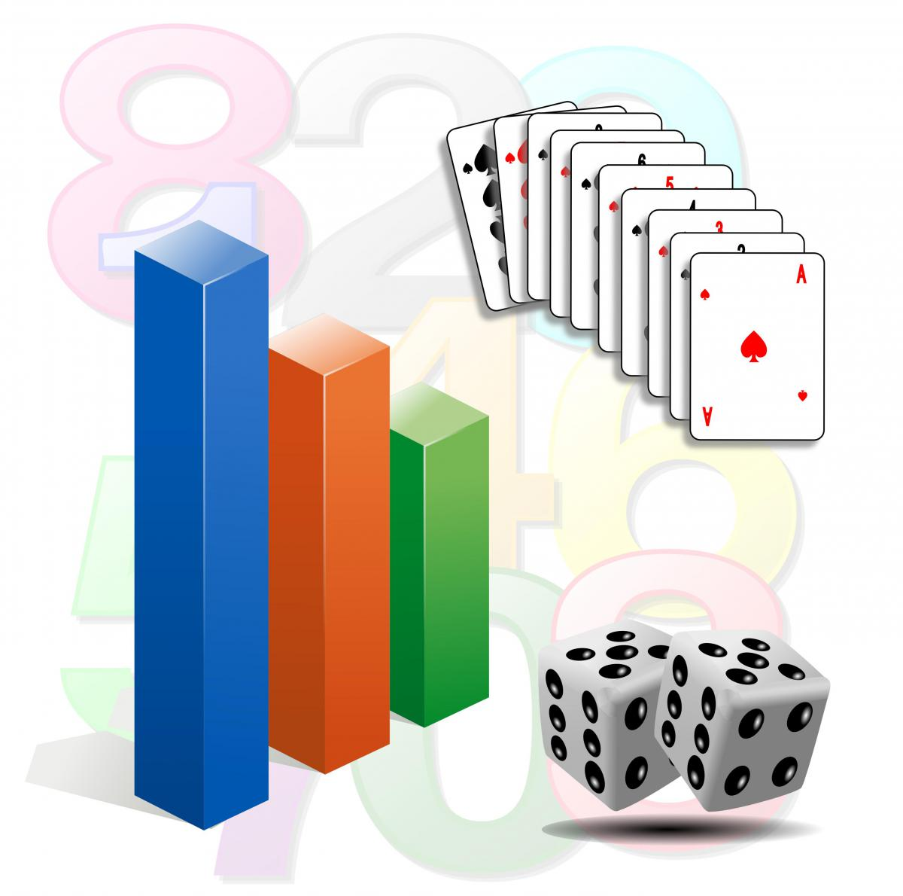
Teoría de Juegos
- Rama de la Economía (Matemáticas).
- El entorno con multiagentes se ve
como un juego:
· Cooperativo.
· Competitivo.
- Aparece contingencia.

Slide 3
BUSQUEDA CON ADVERSARIOS
Agentes que se rodean de un entorno en el que existe al menos un agente del cual dependa su acción, se denominan multiagentes debido a que se encuentran en entornos multiagente.
Un entorno multiagente muy conocido, es aquel en el que se realiza un juego, el agente A, debe esperar del movimiento de B para realizar una acción que le lleve a ganar, esto lo convierte en un agente que se desenvuelve en un entorno competitivo.
Ya hemos visto búsquedas para distintas clases de problemáticas de los agentes, pero, qué ocurre cuando un agente está en competencia con otro, y ambos tienen la medida de rendimiento de ganar, para evaluar esta búsqueda se utiliza lo que se conoce como búsqueda entre adversarios.
Los juegos en inteligencia artificial, son aquel entorno en donde los agentes se encuentran en conflicto y ambos jugadores tratan de maximizar su rendimiento.
Juegos clasificados según la Inteligencia artificial:
Juegos de suma cero.
Minimax o de dos jugadores.
Por turnos.
Deterministas.
De información perfecta, como por ejemplo el Ajedrez.

Slide 4
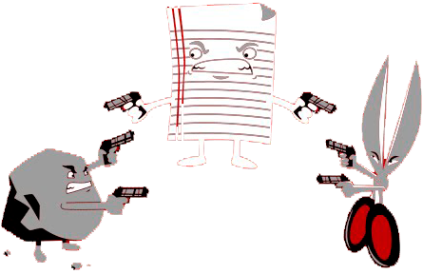
Juegos de Suma Cero
- Son los más simples.
- 2 oponentes compitiendo que juegan por turnos alternos.
- Entorno:
· Determinístico.
· Totalmente observable.
- Lo que gana uno, lo pierde el otro.

Slide 5
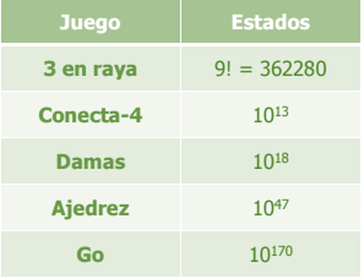
Algoritmos de Búsqueda
- Alto factor de ramificación, mucha profundidad, se exige el óptimo.
- Tiempo limitado, falta de información, elementos de azar.
- Necesario: heurística, utilidad, poda.

Slide 6
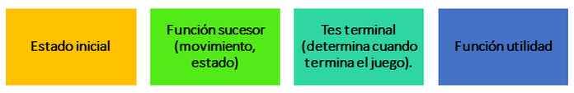
COMPONENTES DE LOS JUEGOS

Slide 7
Definición del Problema
- Estado Inicial: configuración de inicio del juego.
- Jugadores: nº y quién tiene el turno.
- Acciones: movimientos legales para cada jugador en un estado.
- Resultados: modelo de transición.
- Objetivos: estados donde el juego termina.
- Utilidad: valor numérico de un estado objetivo para un jugador.

Slide 8
MINIMAX
Base:
Búsqueda primero en profundidad.
Búsqueda Y-O (AND-OR).
Contingencia: por cada acción del jugador (nodo O) se debe analizar todas las posibles acciones del otro jugador (nodo Y).
Minimax al juego entre adversarios en el que intervienen dos jugadores, MIN y MAX, un ejemplo de éste juego puede ser 3 en raya, o triqui traca o como se lo conozca este juego tan popular.
El objetivo de este algoritmo es encontrar un movimiento o un conjunto de los mismos, que hagan posible que MAX le gane a MIN, quien sería nuestro adversario.
Cuando ocurre un empate el resultado es 0, cuando gana X que es MAX el resultado es +1 y cuando gana MIN el resultado es -1.

Slide 9
Características
Objetivo: conseguir la mejor estrategia, la secuencia de acciones óptima.
Jugadores: según utilidad:
Max: agente inteligente, maximiza.
Min: contrincante, minimiza.
Complejidad: exponencial O(b^{m})
¡No se puede reducir a polinómica!

Slide 10
Valores MiniMax de Cada Nodo
MiniMax(estado):
Es-Objetivo(estado) → Utilidad(estado)
Jugador(estado) = MAX
max_{acción}=[MiniMax(Resultado(estado, acción))]
Jugador(estado) = MIN
min_{acción} = [MiniMax(Resultado(estado, acción))]

Slide 11
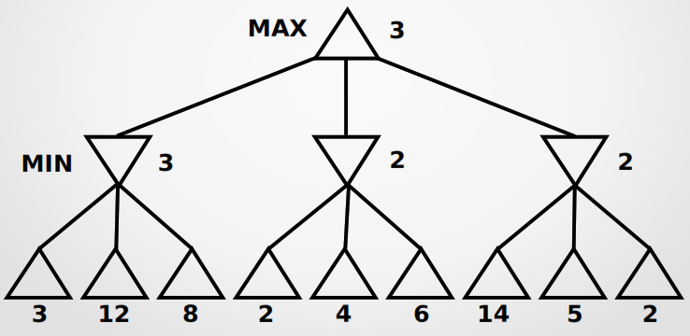
Ejemplo

Slide 12
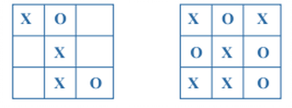
Ejemplo de búsqueda entre adversarios
En un tablero 3x3, El jugado MAX marca sus casillas con “X” y el jugador MIN con “O”. A medida que vayan pasando los turnos, cada jugador llena el tablero y el ganador es aquel que coloca sus fichas en línea.
Elementos del juego:
Estados: tablero y la siguiente ficha a colocar.
Estado inicial: tablero vacío + la primer ficha colocada.
Estados finales: tablero lleno con línea que gana o con un empate.
La forma en la que se puede jugar como ya conocemos es teniendo 9 movimientos posibles por cada casillero, sin embargo no se pueden marcar aquellas que ya estén marcadas.

Slide 13
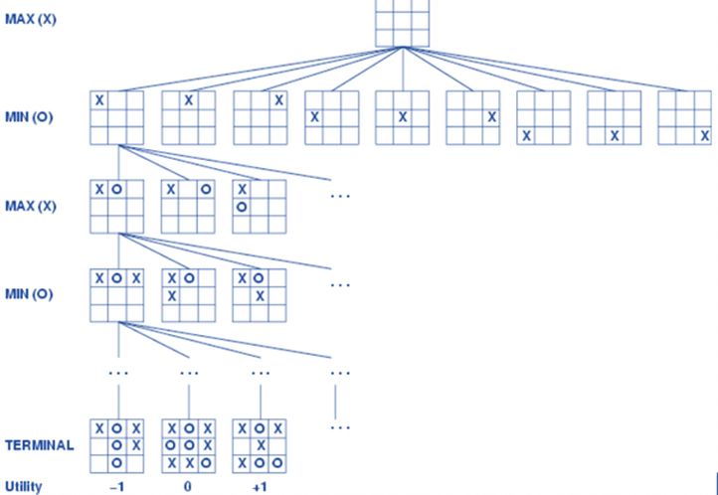

Slide 14
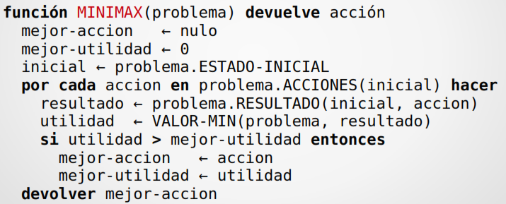
Pseudocódigo

Slide 15
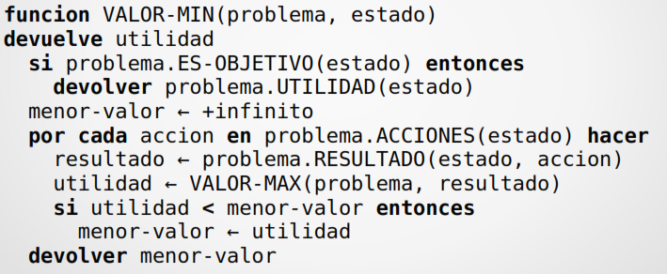

Slide 16
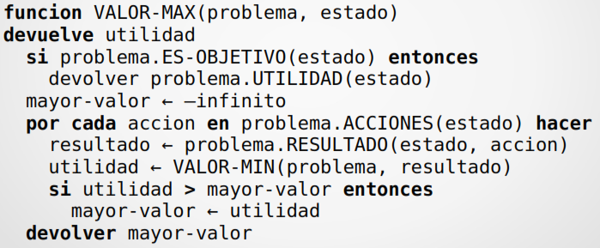

Slide 17
EL PROCEDIMIENTO “MINIMAX”
Consideremos que en un juego tenemos a dos agentes, MAX y MIN
Asumamos que MAX tira primero seguido de un movimiento de MIN
Nodos en un nivel de profundidad impar corresponden a estados en donde MIN debe de tirar en seguida (nodos MIN)
Nodos a un nivel par corresponden a estados en donde MAX debe de ejecutar un movimiento (nodos MAX)
El nodo raíz es de profundidad cero
Cada jugador realizará una búsqueda de horizonte limitado para realizar su movimiento

Slide 18
ETIQUETADO
Como en cualquier búsqueda heurística, es necesario establecer una función “f” de evaluación para los nodos
Consideremos como ejemplo de trabajo al juego del “gato” (tic-tac-toe)
Asumamos que el horizonte se establece a partir de una profundidad “2”
Como función de evaluación:
f(tablero) = (# de columnas renglones o diagonales vacías disponibles para MAX) - (# de columnas, renglones o diagonales vacías disponibles para MIN)
f(tablero) = ∞ si tablero es una posición ganadora para MAX
f(tablero) = -∞, si tablero es una posición ganadora para MIN

Slide 19


Asumamos:
Para simplificar el problema, se utilizará la simetría de los tableros (que den posiciones idénticas)
Consideremos que MAX marca con una “x” al tablero y MIN con un “o” al tablero

Slide 20
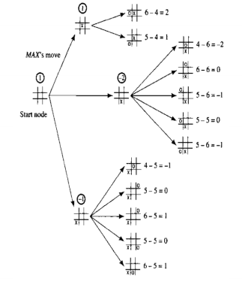

Slide 21
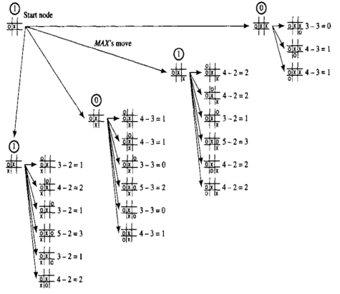

Slide 22
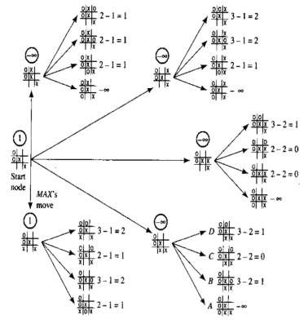

Slide 23
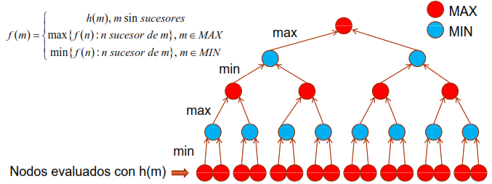
El etiquetado en el procedimiento minimax se puede llevar a cabo a través de dos estrategias
Desde un nodo MAX, se elige el máximo de los hijos
Desde un nodo MIN, se elige el mínimo de los hijos

Slide 24
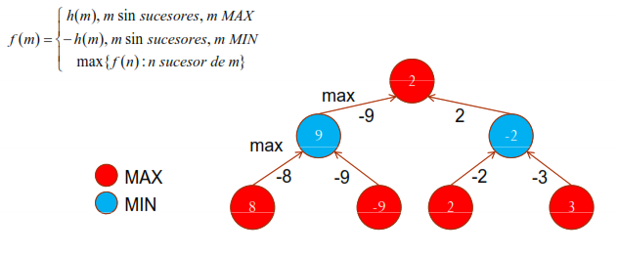
El etiquetado en el procedimiento “minimax” se puede llevar a cabo a través de dos estrategias
Se toma el convenio de lo que le conviene a MAX es inversamente proporcional a lo que le conviene MIN”

Slide 25
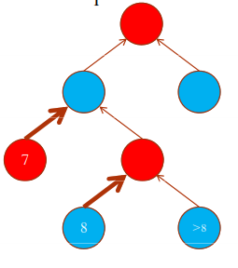
Minimax requiere realizar una búsqueda exhaustiva del árbol dentro del horizonte limitado
Minimax no considera podas en el árbol

Slide 26
Multiples jugadores
Tupla de Valores: (j1, j2, …, jn).
- Turno: el jugador escoge, de todas las tuplas de los estados hijos, la
que tenga mayor valor para él.
- Complicaciones: alianzas, acuerdos, cooperaciones, etc. (POMDP).
Emerge Cooperación: si la función de utilidad es la misma.
- No Suma Cero: tupla 2 valores.

Slide 27
Poda Alfa(α)- Beta(β)
Complejidad Minimax: exponencial.
No se puede reducir a polinómica.
Objetivo: calcular el valor correcto de la función MiniMax sin tener que mirar todos los nodos de un árbol.
Técnica: poda de ramas.

Slide 28
Valores
- Alfa: el valor de la mejor acción que se ha encontrado en cualquier punto de la búsqueda para Max.
- Beta: el valor de la mejor acción que se ha encontrado en cualquier punto de la búsqueda para Min.
La estrategia poda α-β permite realizar podas a un árbol a partir de información que acarrea de los nodos inferiores
Mantiene en cada llamado recursivo dos valores (α, β), donde α es la cota inferior de los valores que se irán buscando en la parte superior del árbol y β la cota superior
Si α llega a ser igual o superior a β, no se realiza la búsqueda en las demás ramas del nodo que se expande
Poda α si el nodo que se expande es MAX
Poda β si el nodo que se expande es MIN

Slide 29
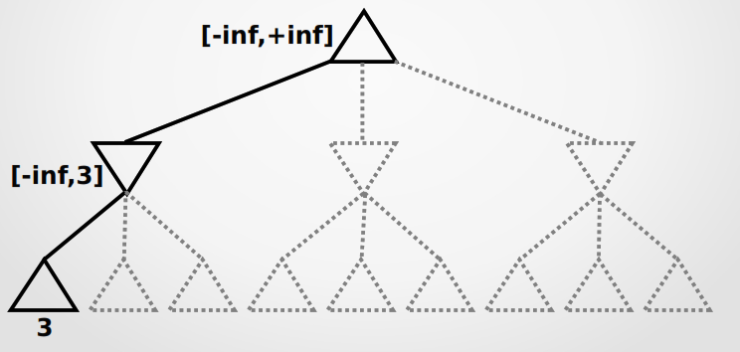

Slide 30
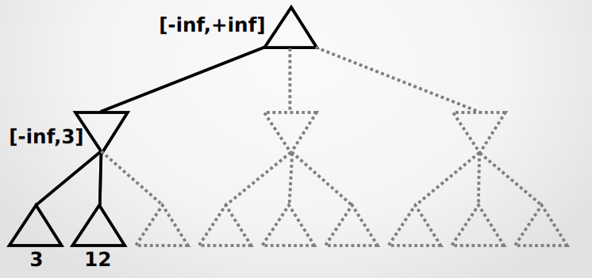

Slide 31
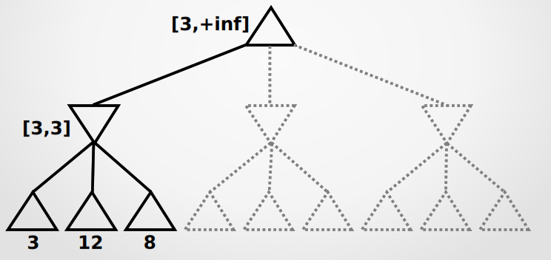

Slide 32
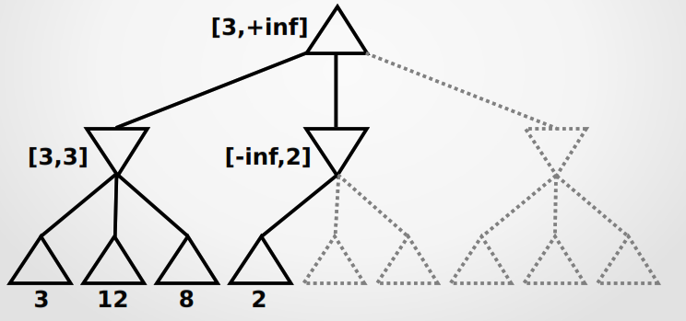

Slide 33
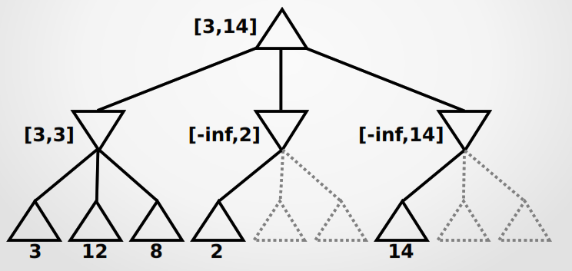

Slide 34
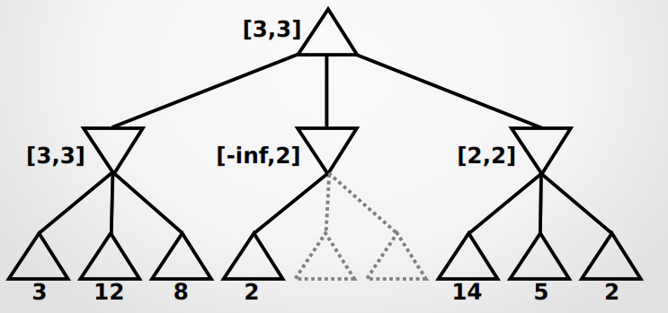

Slide 35
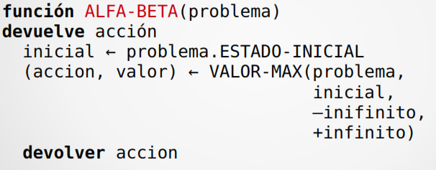
Pseudocódigo

Slide 36
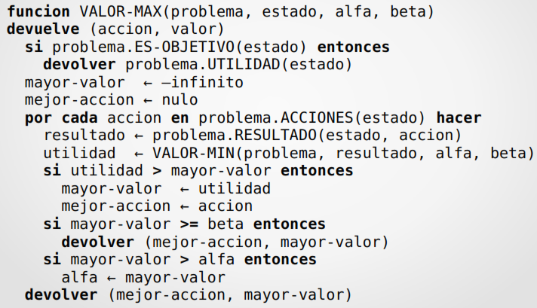

Slide 37
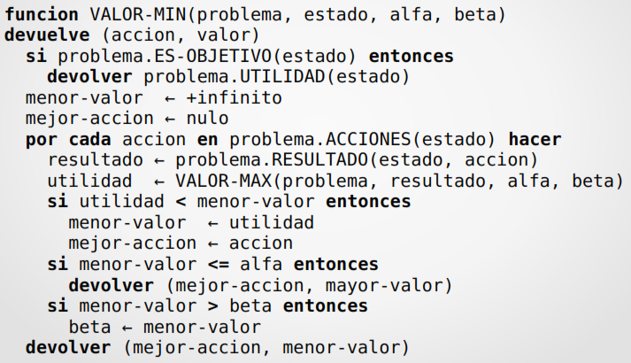

Slide 38
Complejidad
Reducción: depende del orden.
Ordenar Todo: O(b^{m/2})
Ramificación Media: b^{1/2}
Se alcanza doble de profundidad.
(Problema: es casi imposible)
Orden Aleatorio: O(b^{3m/4}) de media.

Slide 39
Mejoras
Tablas de Transposición:
Se guarda algunas permutaciones de conjunto de acciones que llevan al mismo resultado.
Similar al conjunto explorado en búsqueda no informada.
Ahorra muchos cálculos.

Slide 40
Aprendizaje
Refuerzo: probar primero acciones que fueron bien en el pasado:
Juegos anteriores.
Búsqueda en profundidad iterativa:
Se guarda las mejores acciones de cada iteración.
Tiempo límite: siempre una acción.

